Slide 1
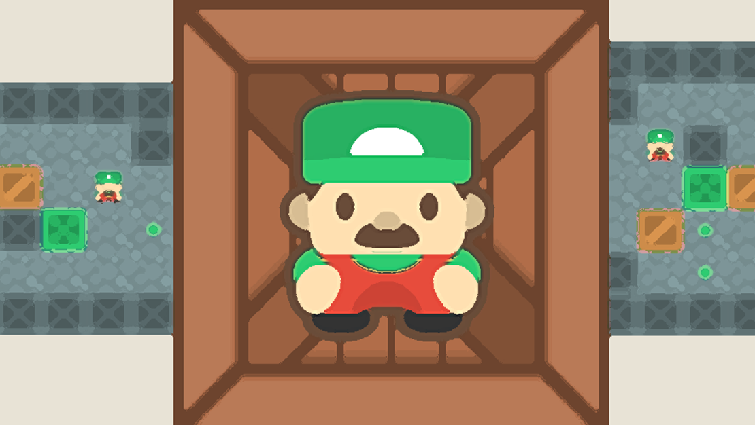
Proyecto FPGA Sokoban
Sistemas Electrónicos
3º GIERM

Slide 2



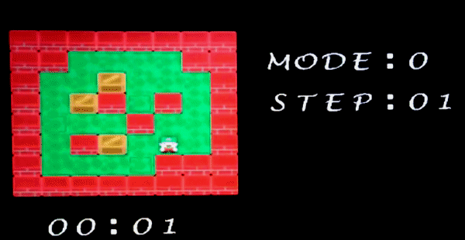

Mecánica del juego

Slide 3


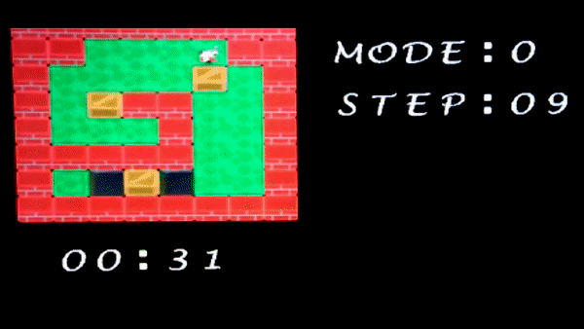
Mejoras del juego
Cuidado por donde pisas !

Slide 4

Mejoras del juego
¿ Demasiado lejos?
Prueba un viaje por los portales.

Slide 5
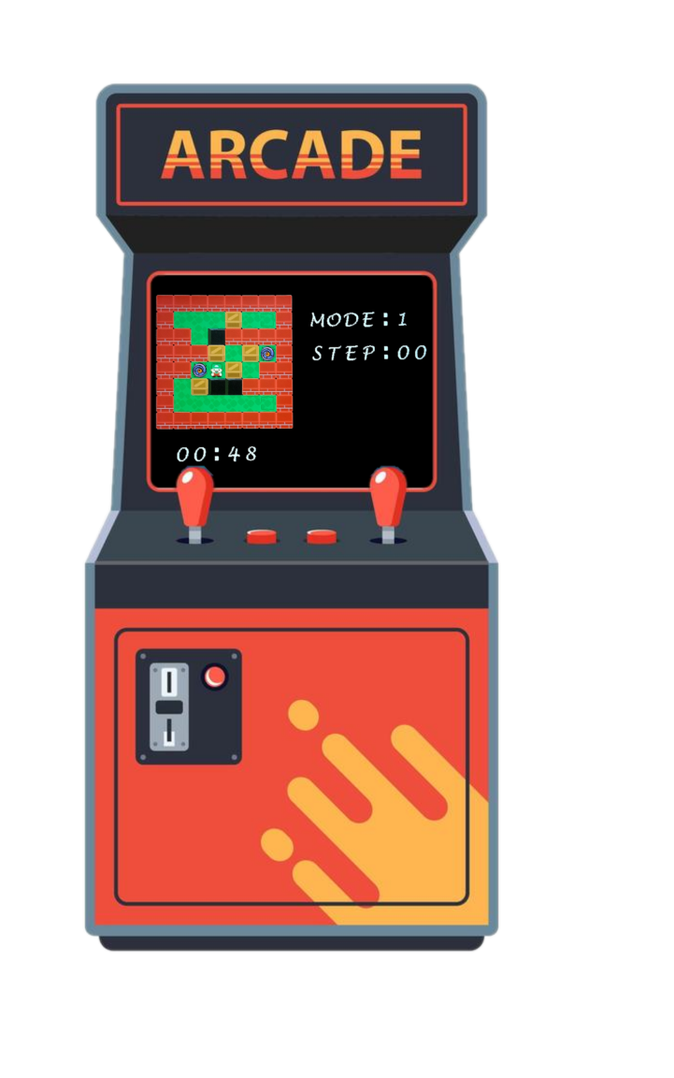
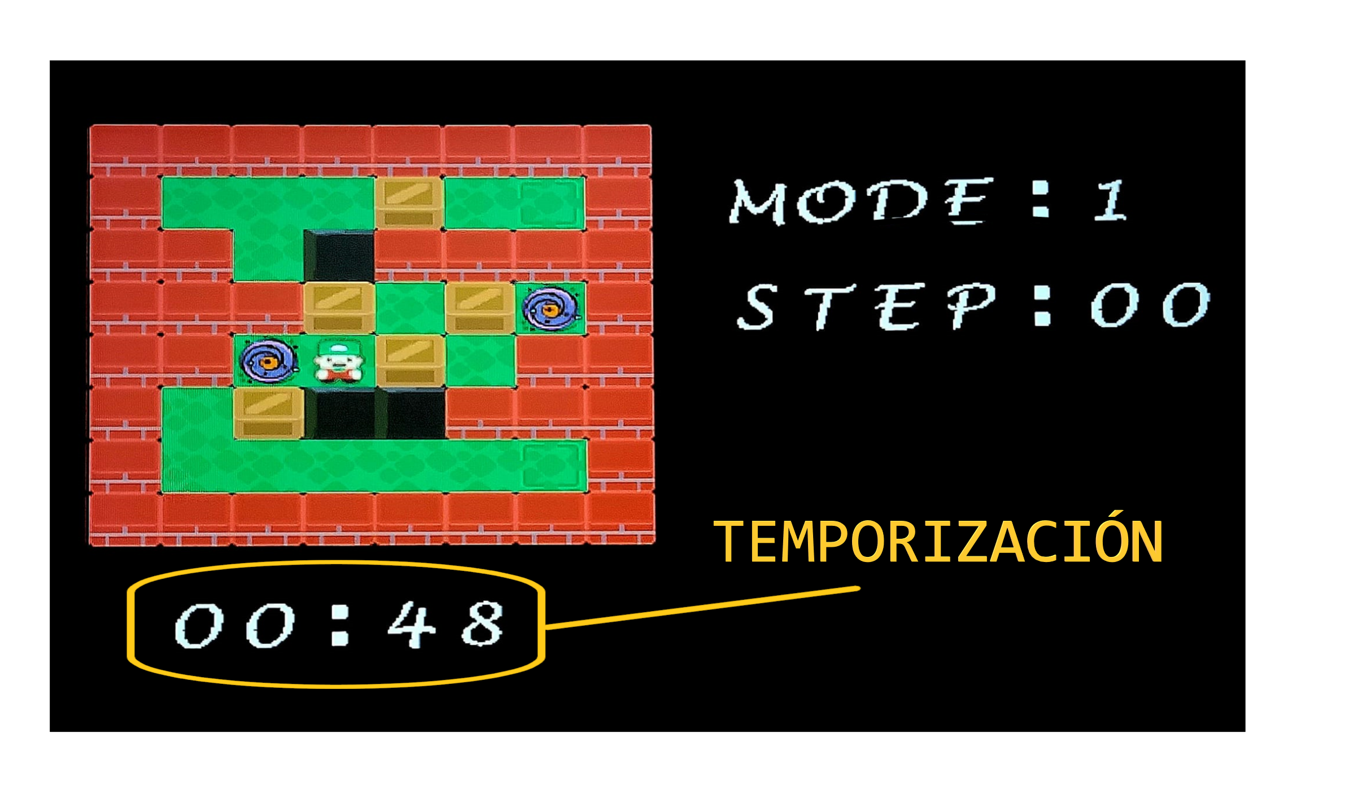
Mejoras del juego
Ojo con el tiempo!

Slide 6
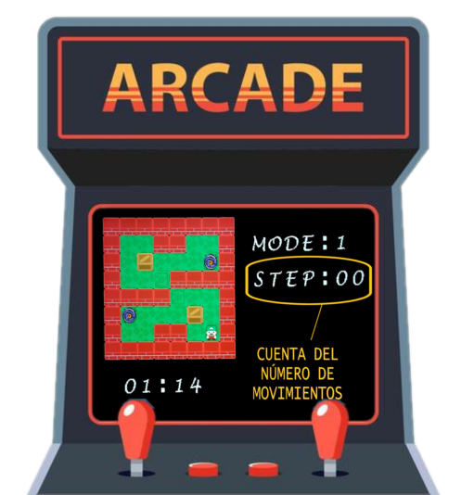
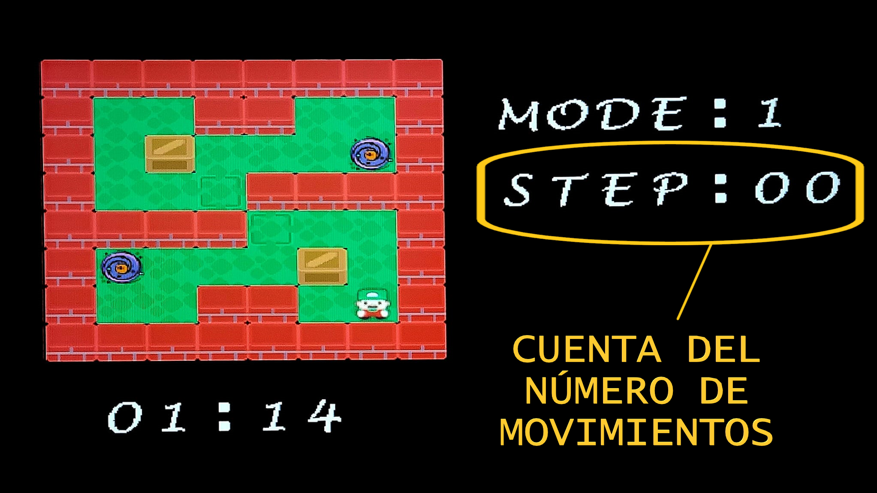
Mejoras del juego
Supera tu marca anterior!

Slide 7
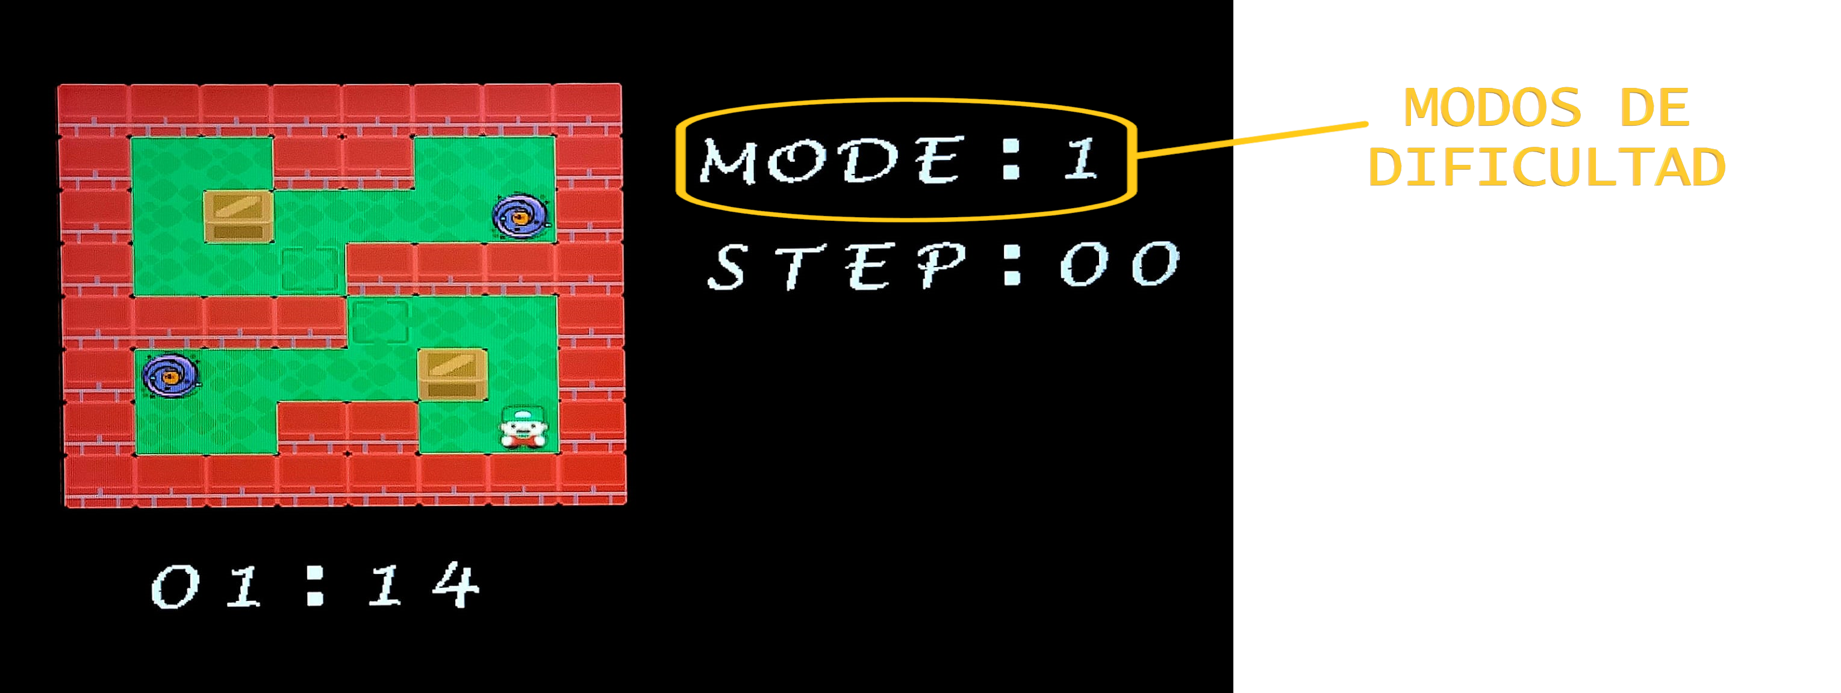
Mejoras del juego
¿ Te atreves
a jugar en modo hardcore?

Slide 8
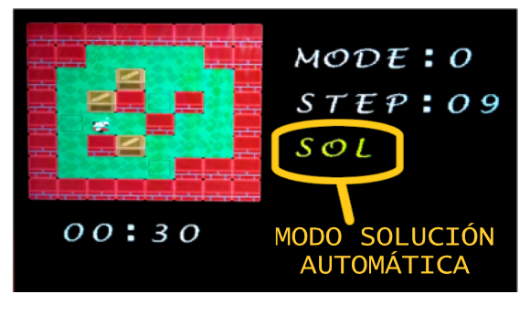
Mejoras del juego
¿Atascado?
Utiliza la ayuda automática

Slide 9
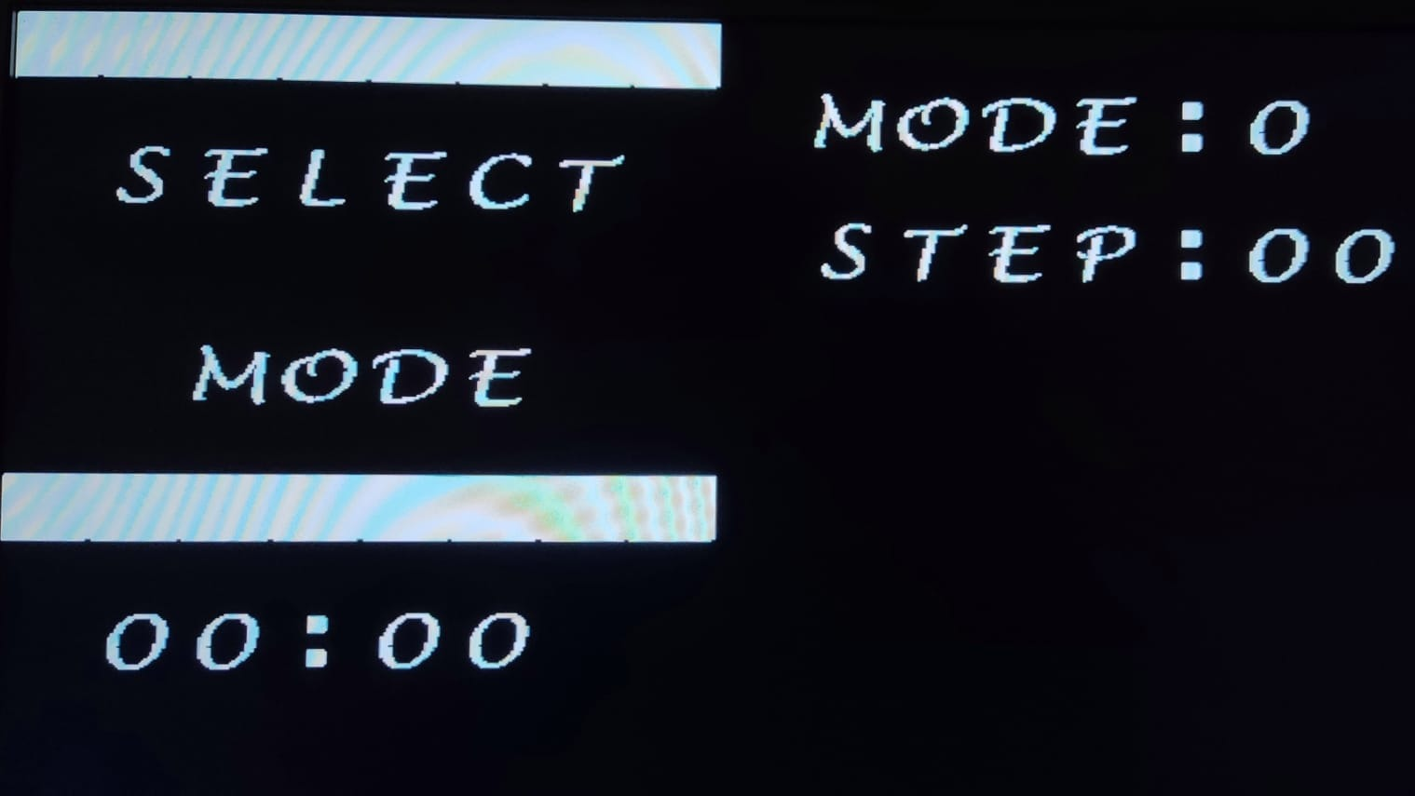
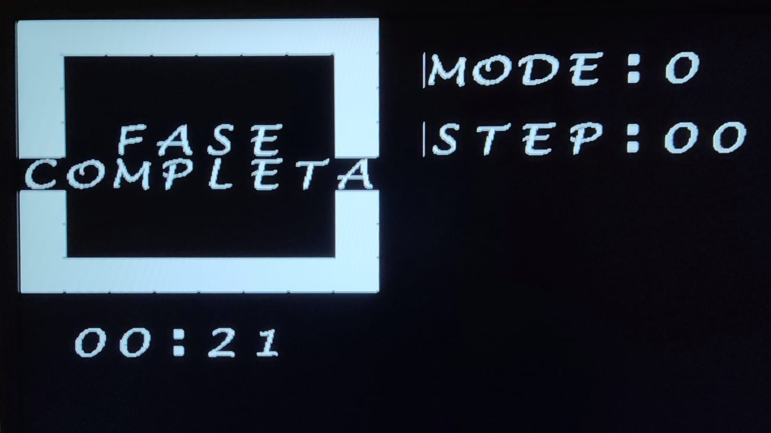
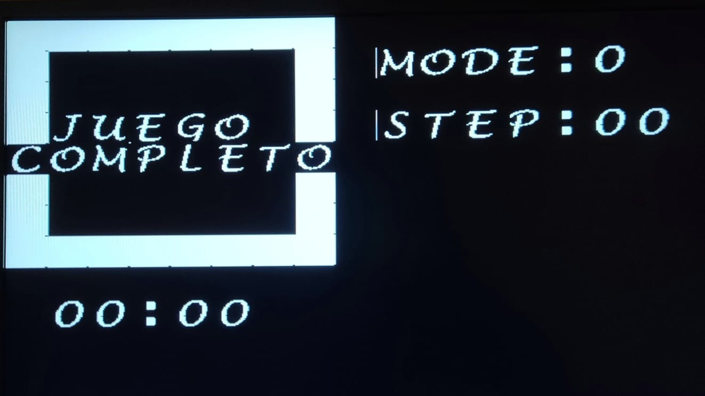
Mejoras del juego
-Pantalla inicial para selección de nivel.
-Mensaje de fase completada.
-Mensaje de juego completado.

Slide 10
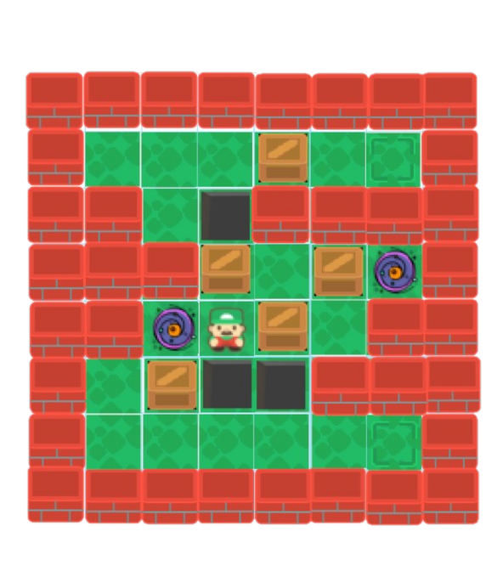
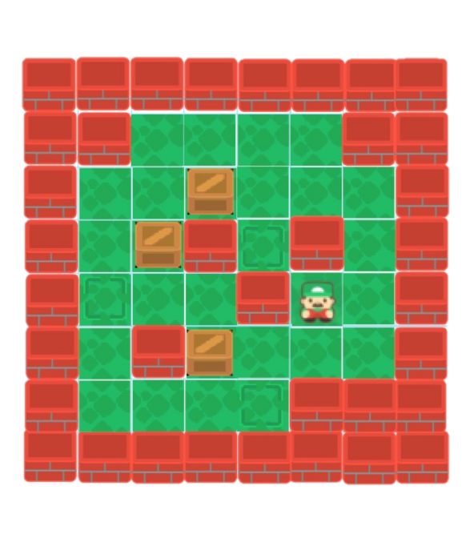
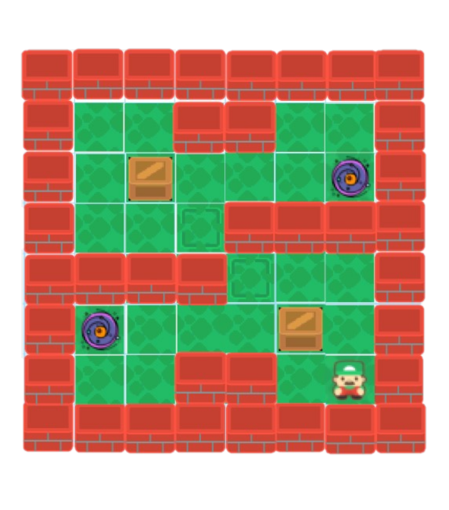
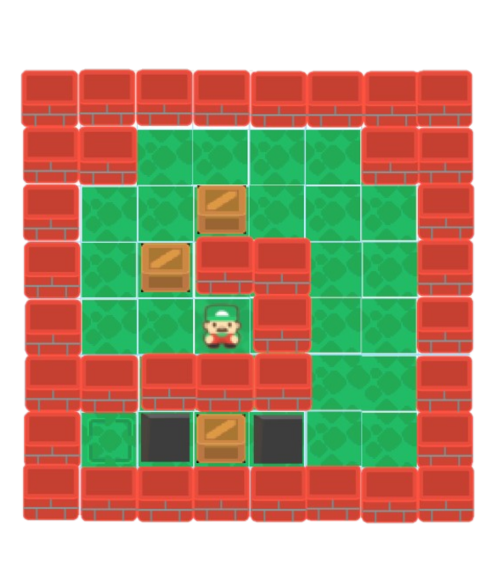
Fases de juego
NIVEL 1
NIVEL 2
NIVEL 3
NIVEL 4

Slide 11

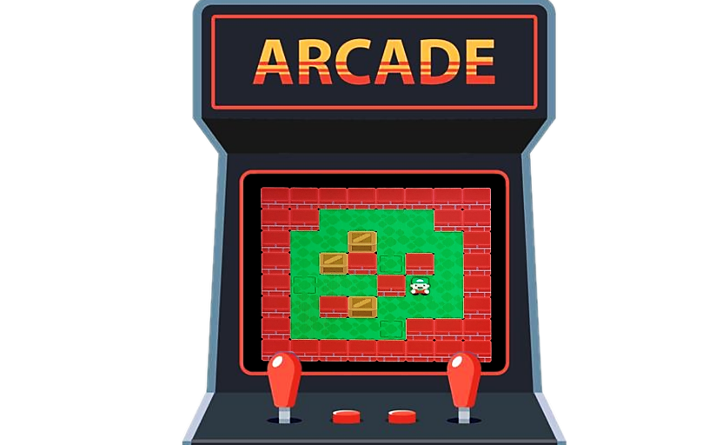

Slide 12
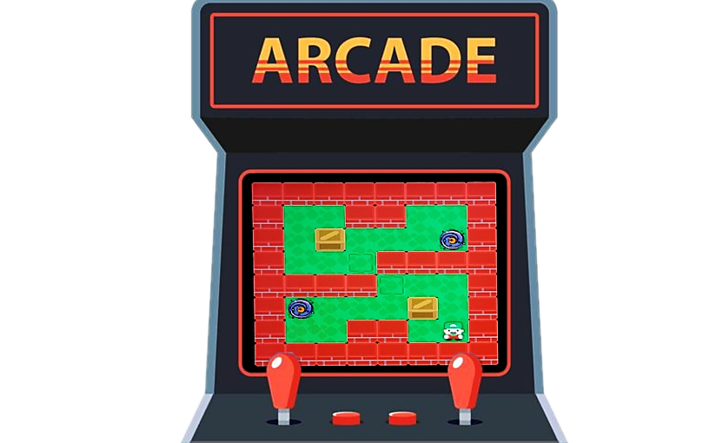

Slide 13


Slide 14
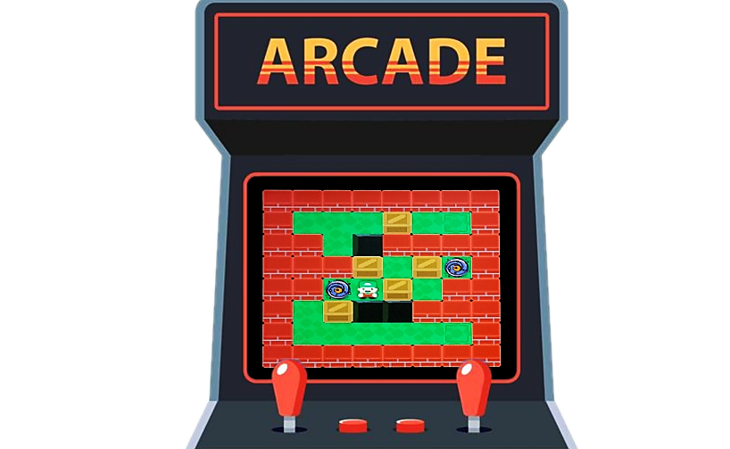

Slide 15
Diagrama de bloques

Slide 16
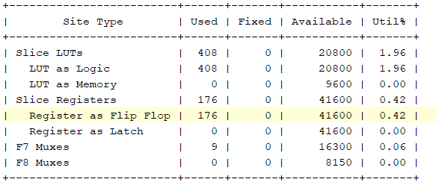
Recursos utilizados

Slide 17
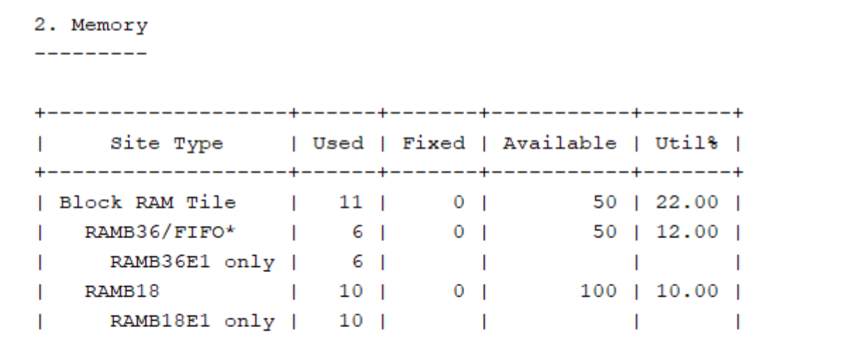
Recursos utilizados

Slide 18
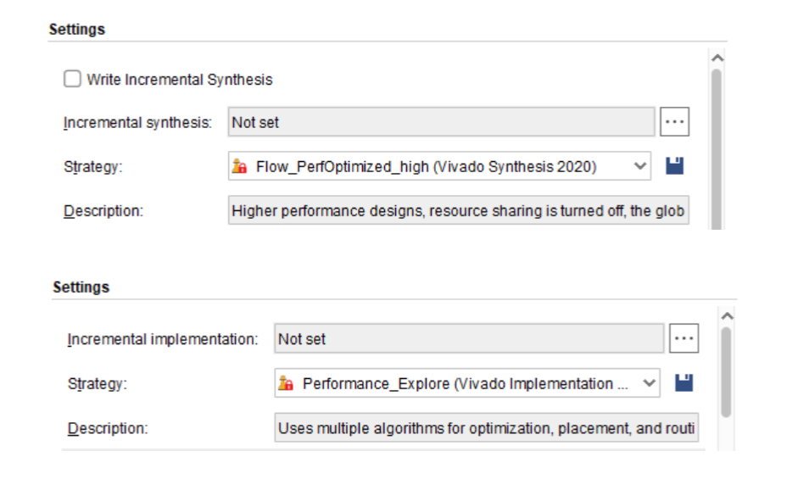
Estrategia de optimización

Slide 19


SERGIO LEÓN DONCEL ISAAC RODRÍGUEZ GARCÍA ÁLVARO GARCÍA LORA

